Slide 1
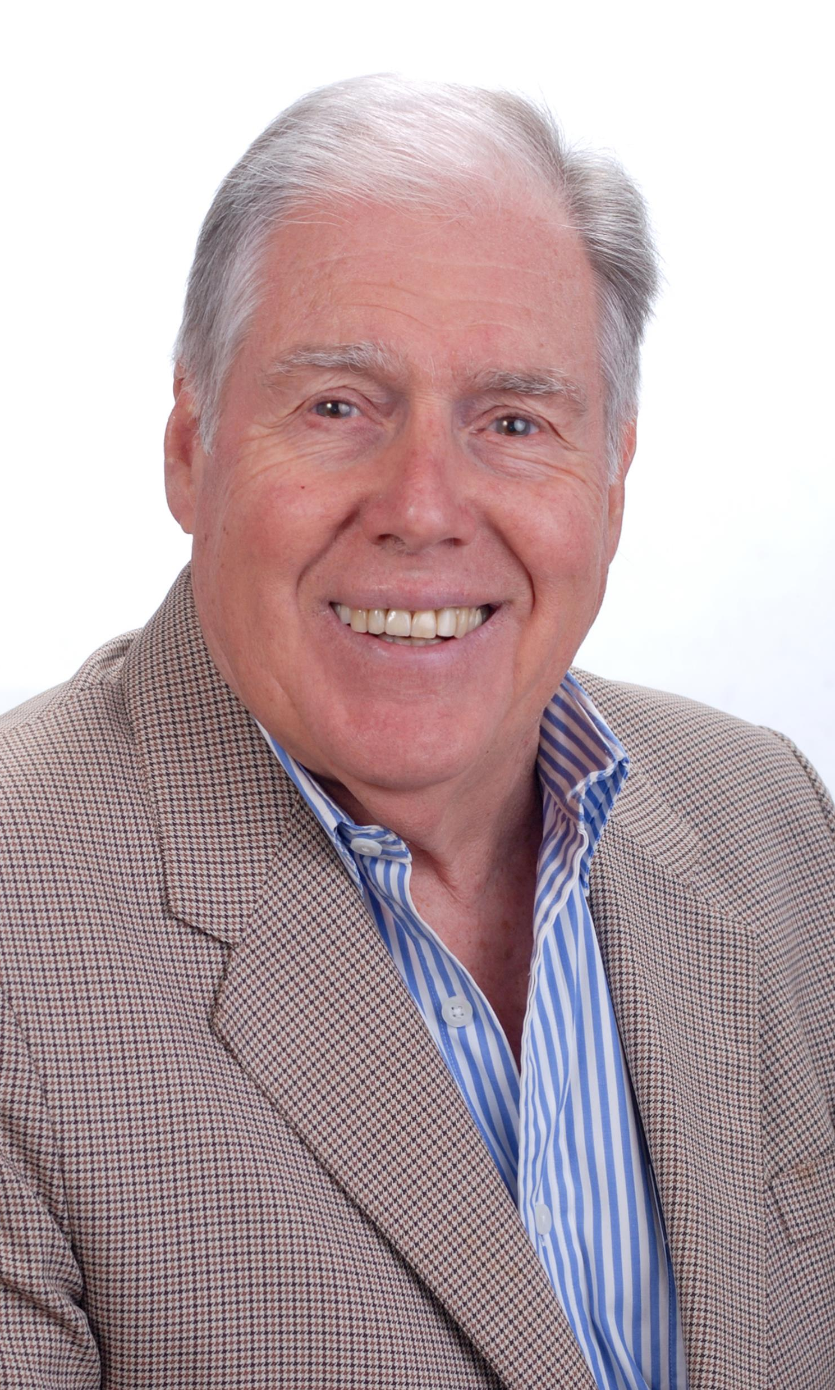
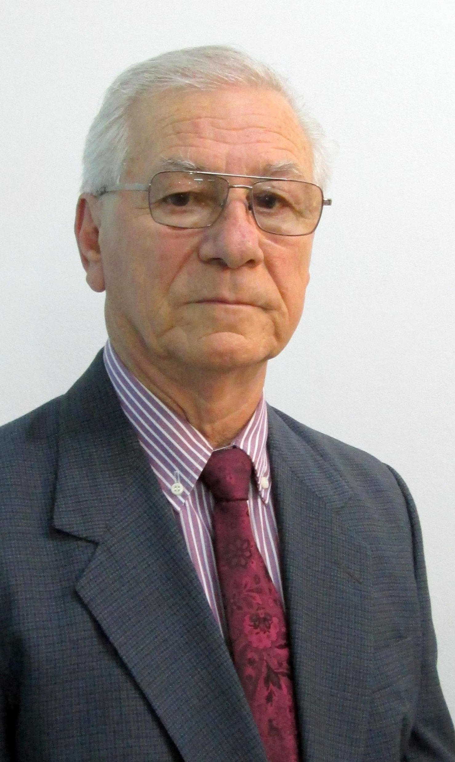
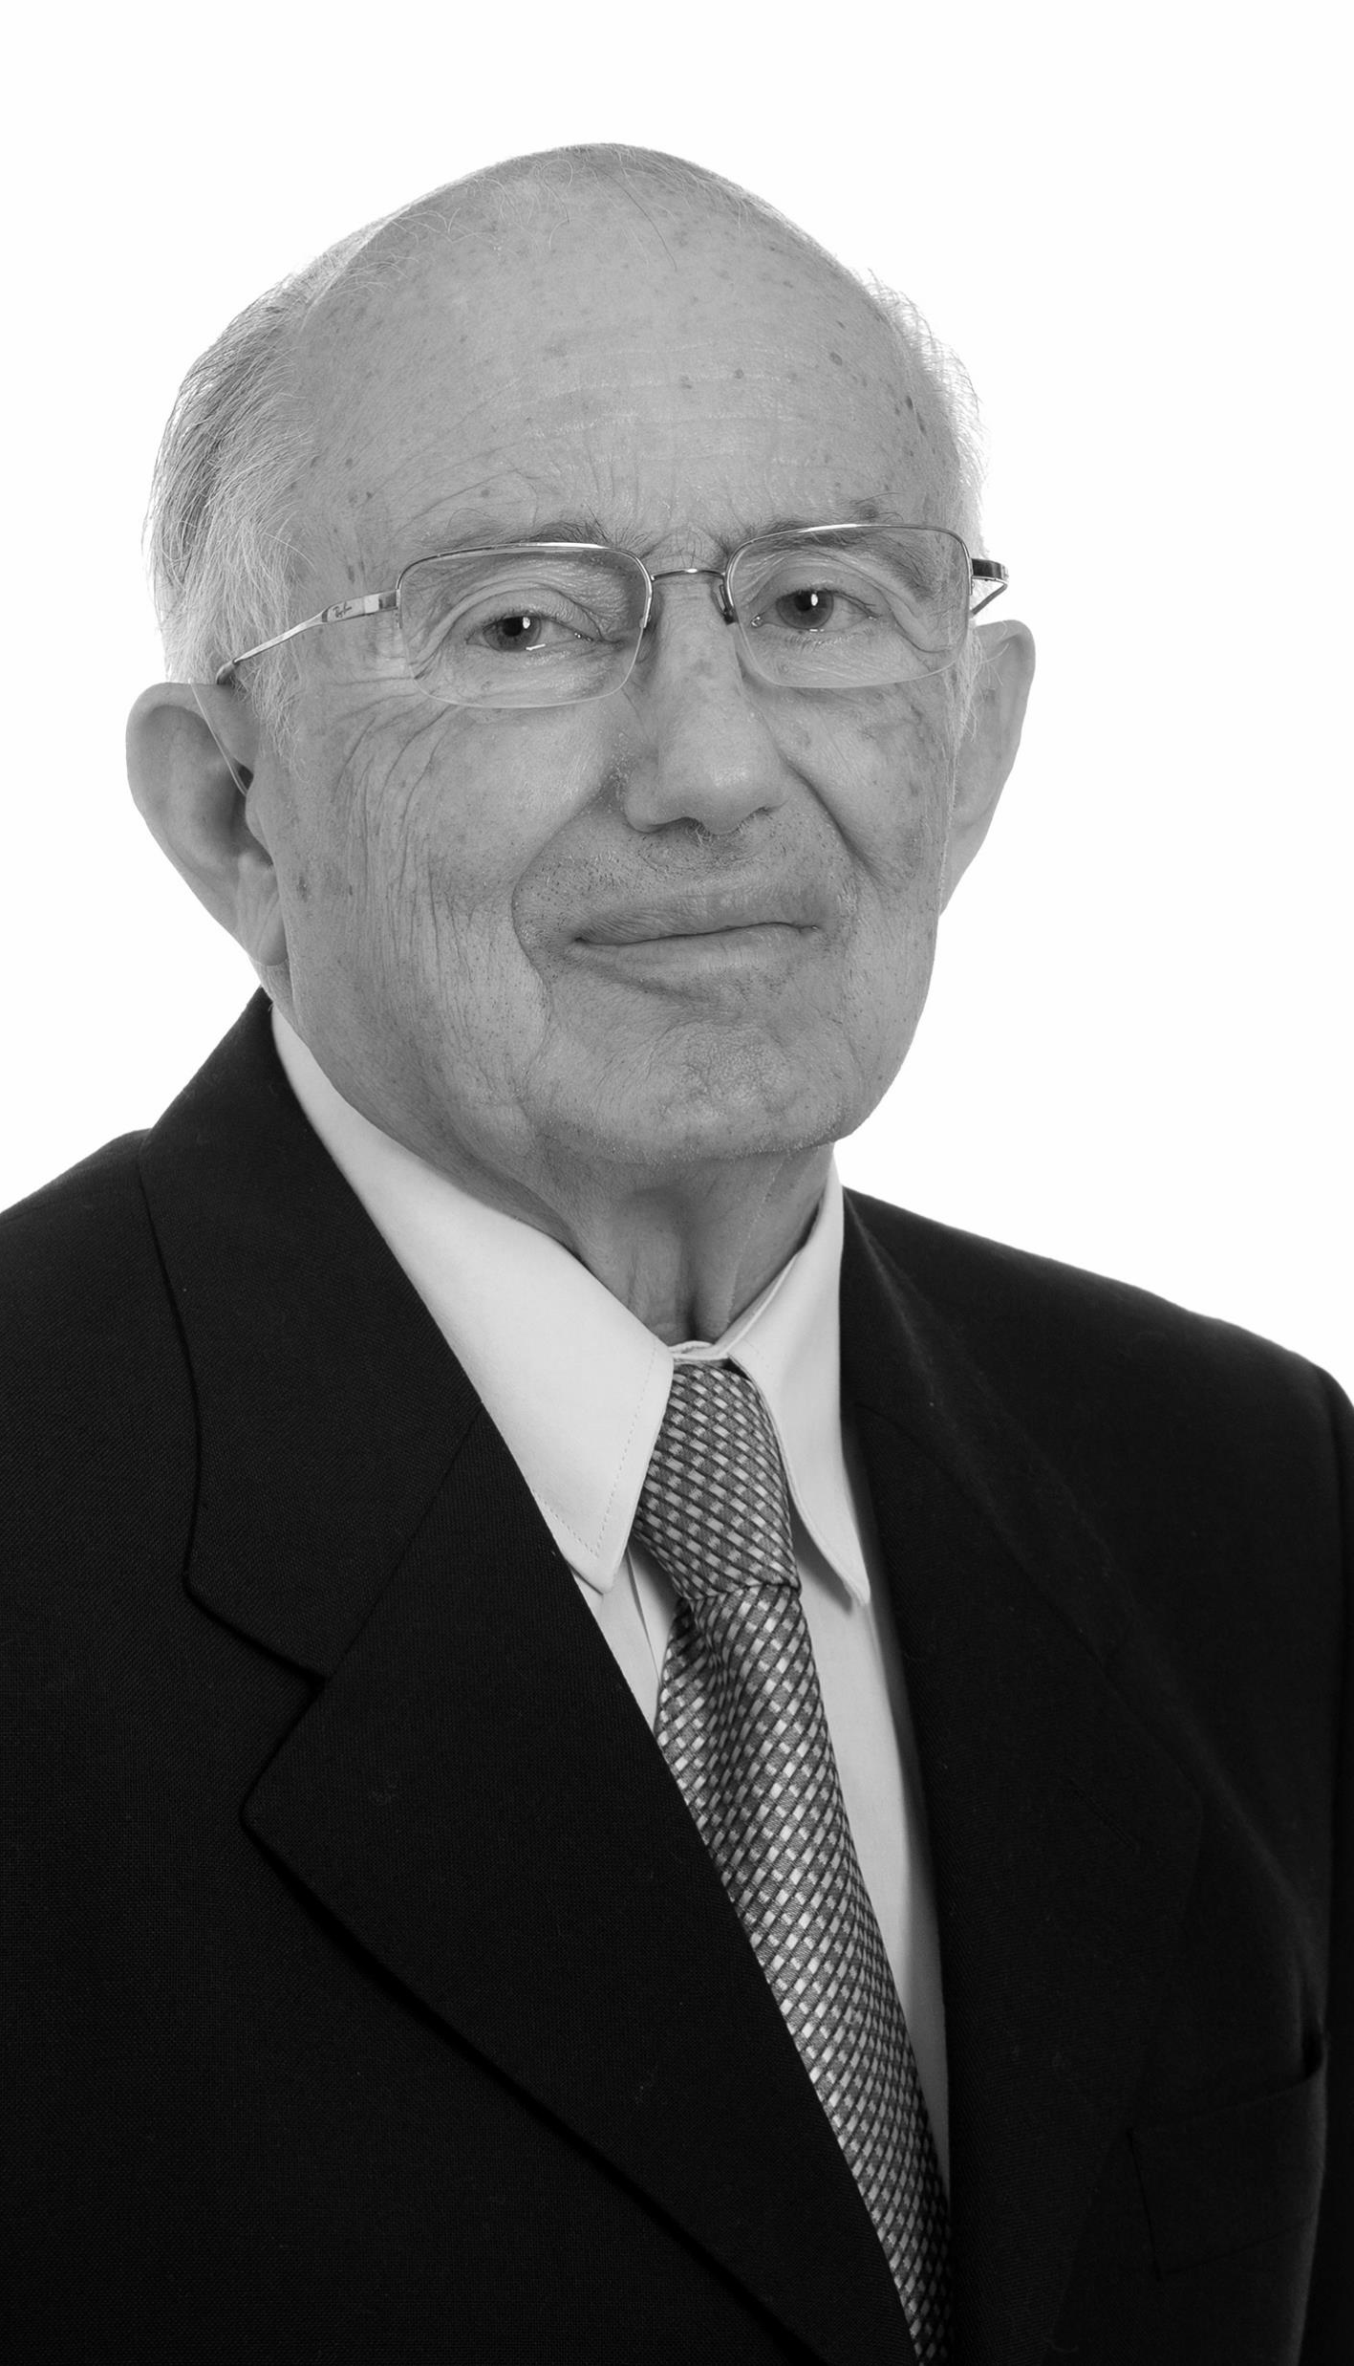
PFAFFEN REINALDO
1981/83 – 1990/92 – 1997/99
BASCHINI FLORENTINO
1987/88
LOPEZ CURTO JUAN
1988/90

Slide 2
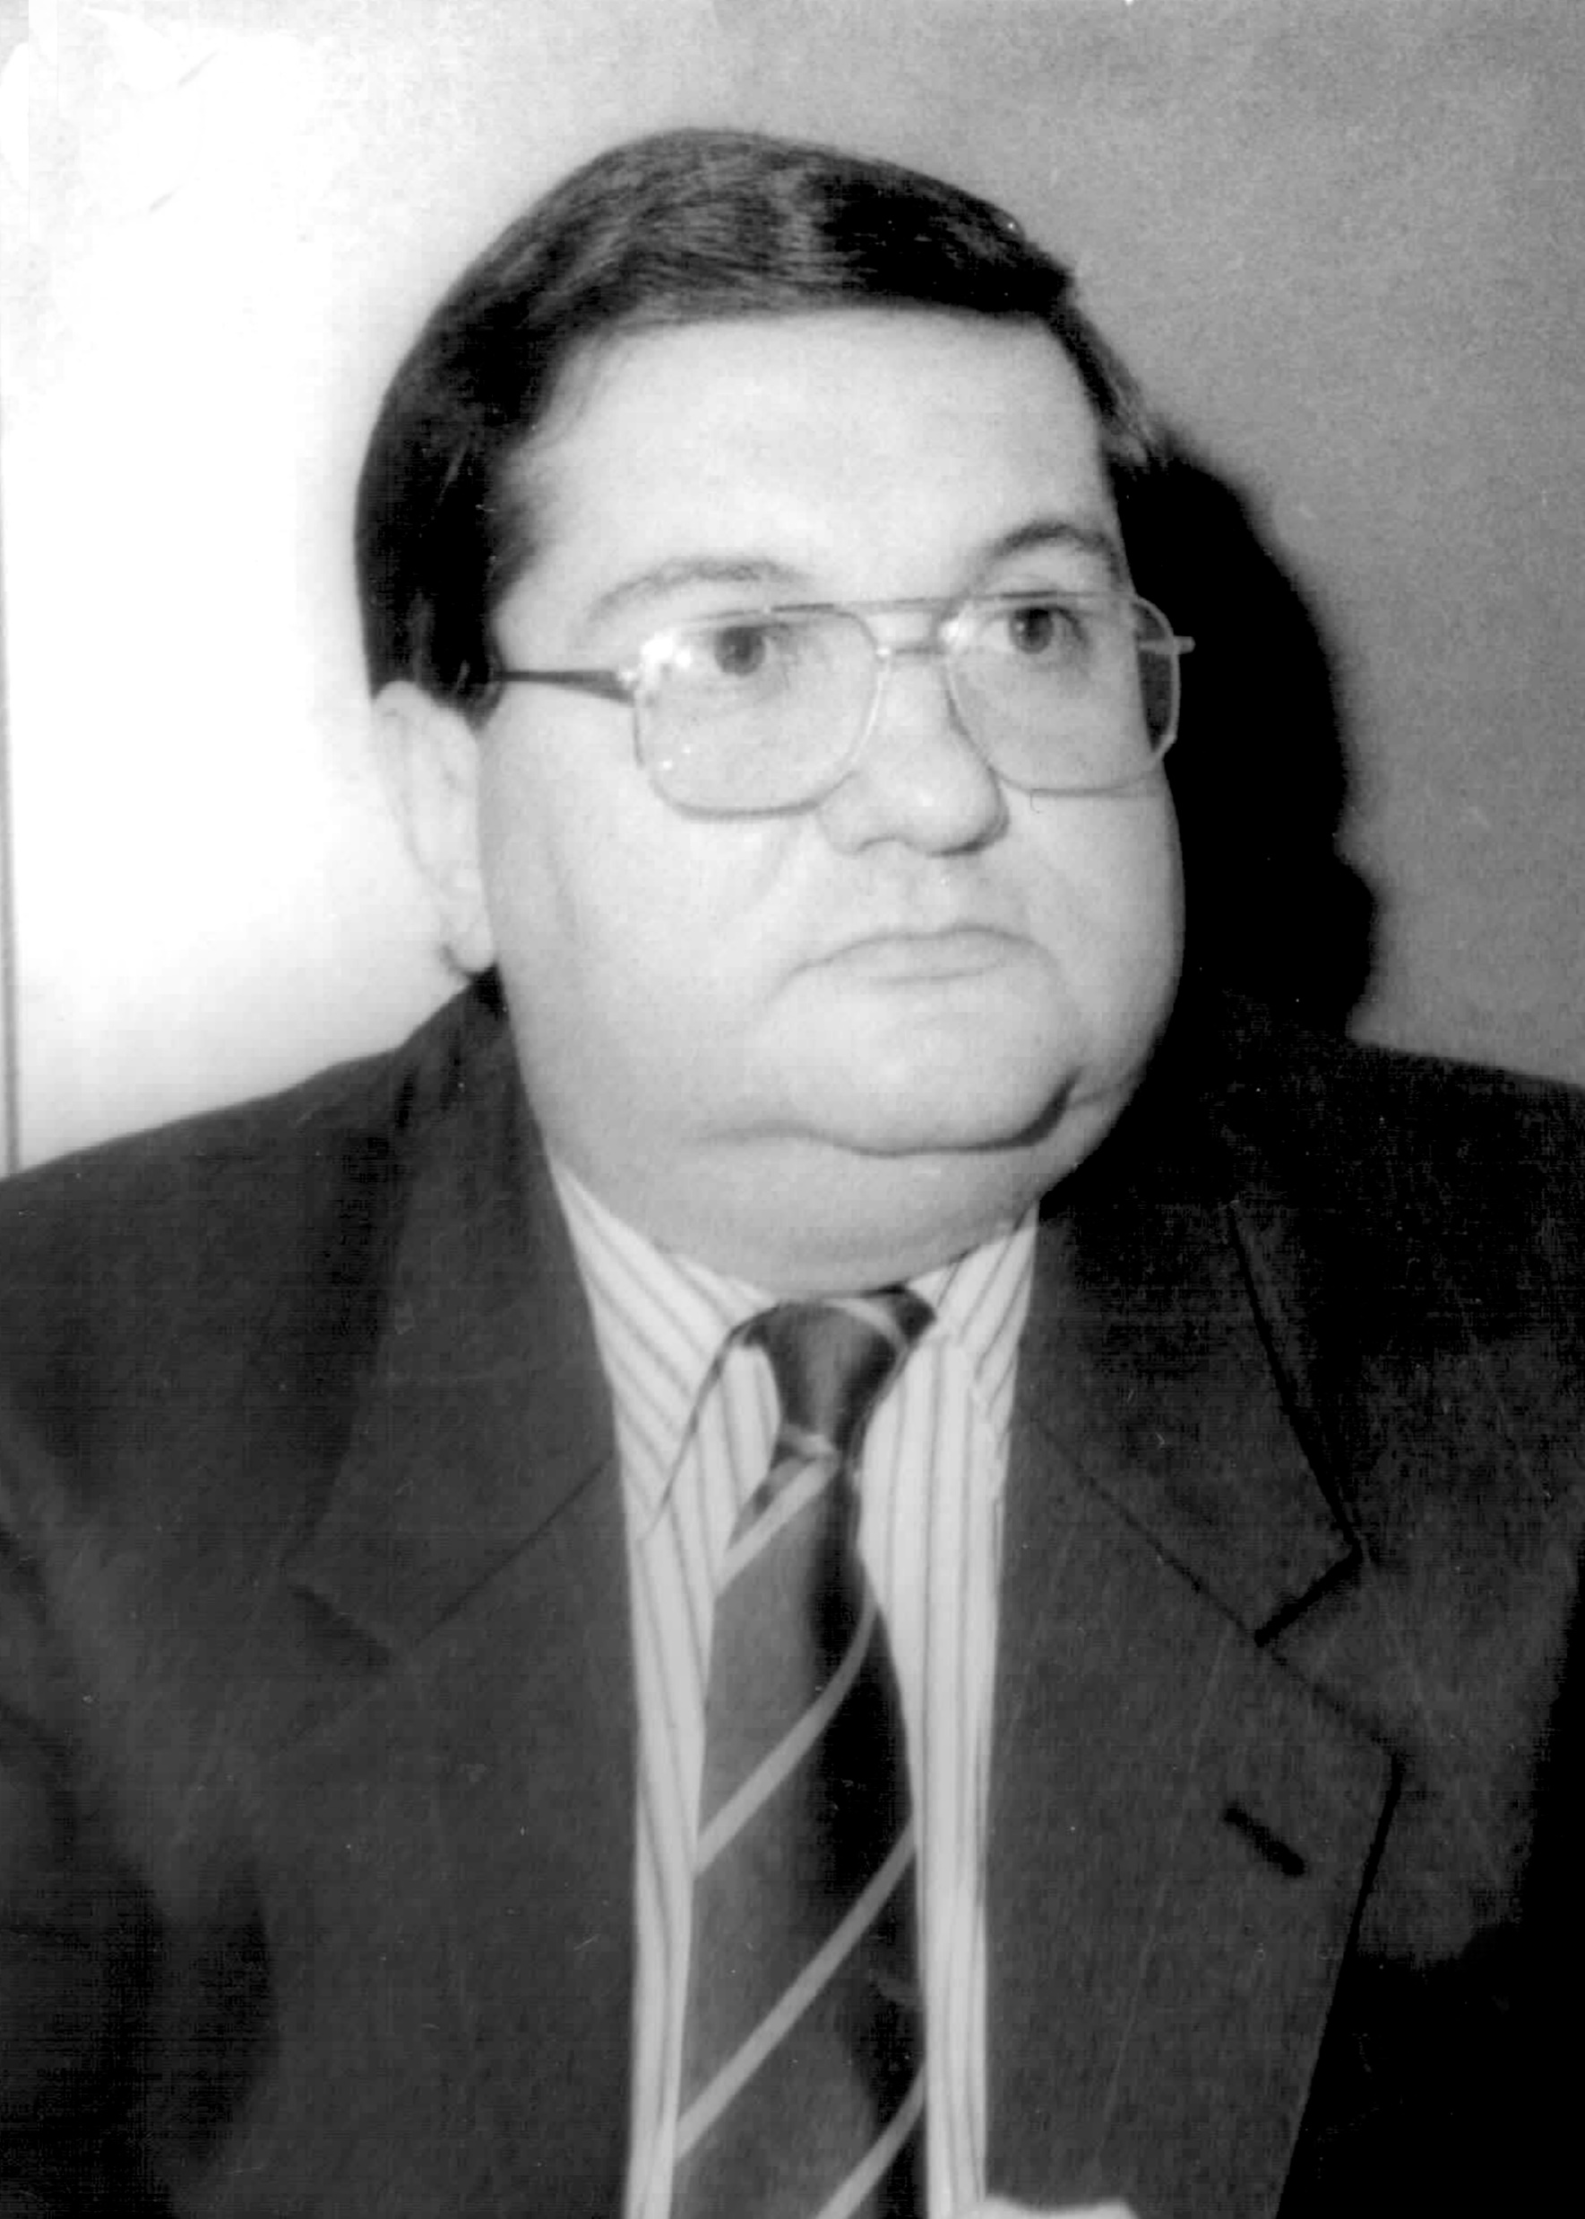
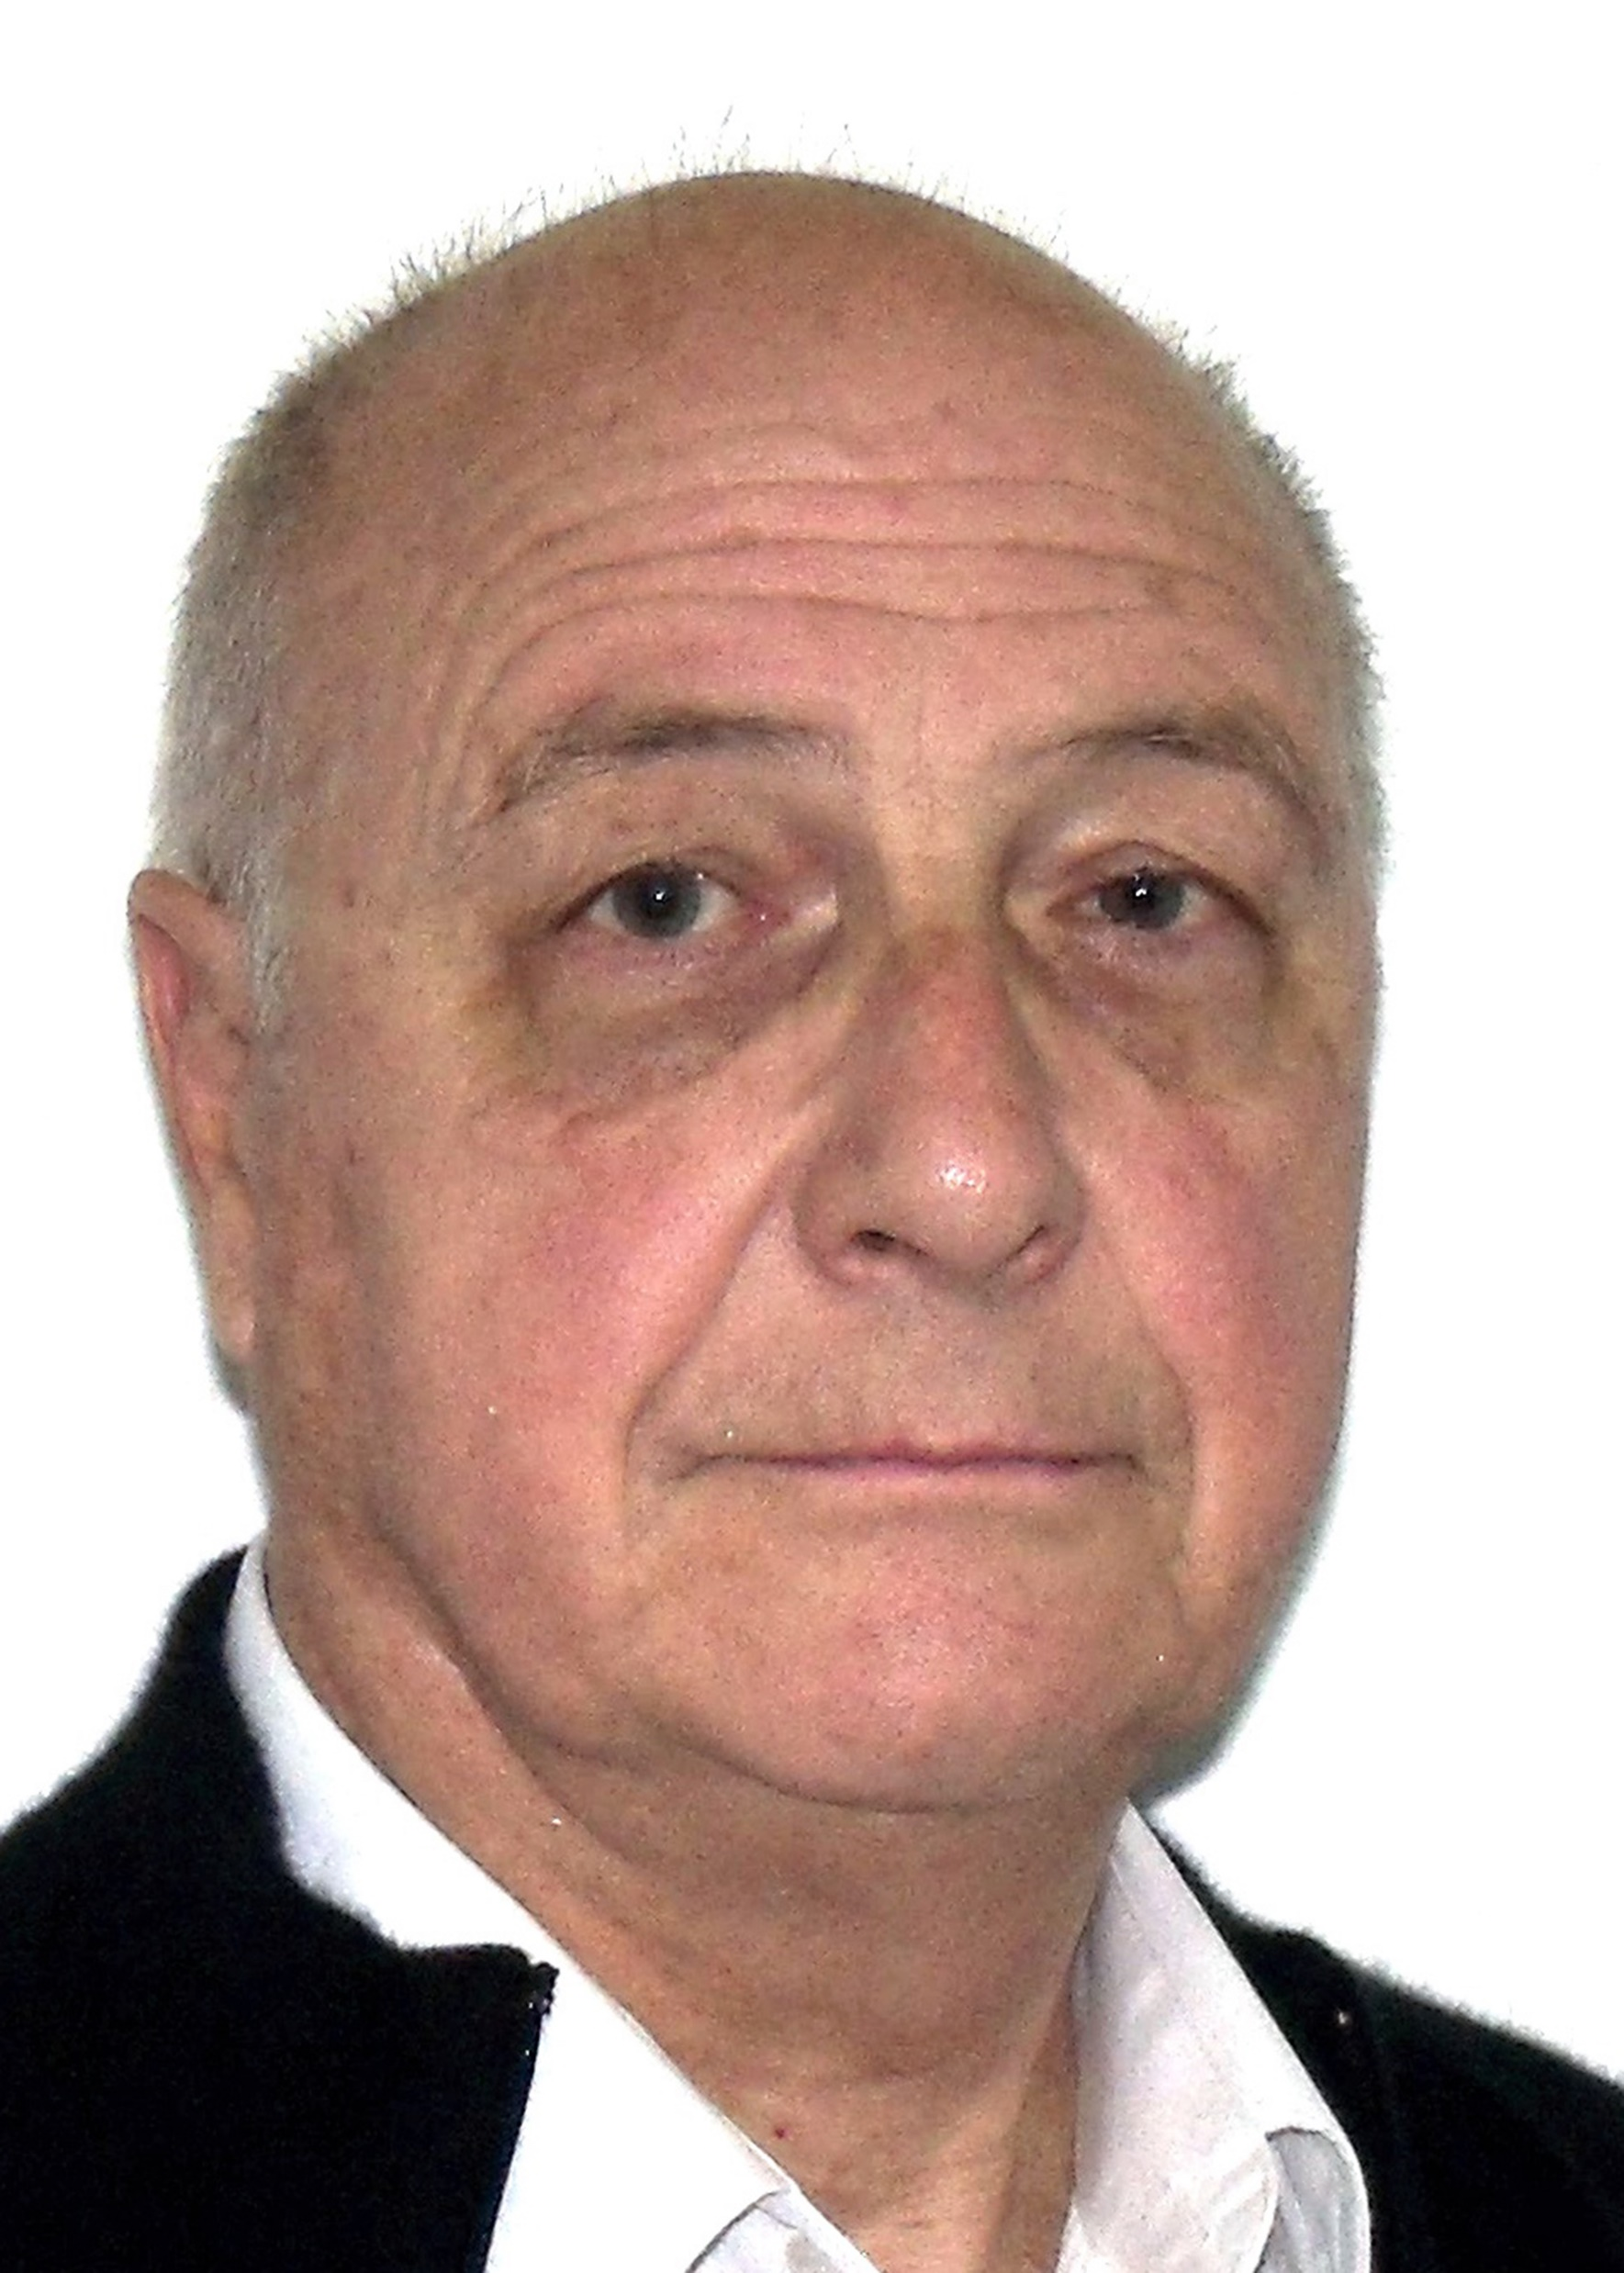
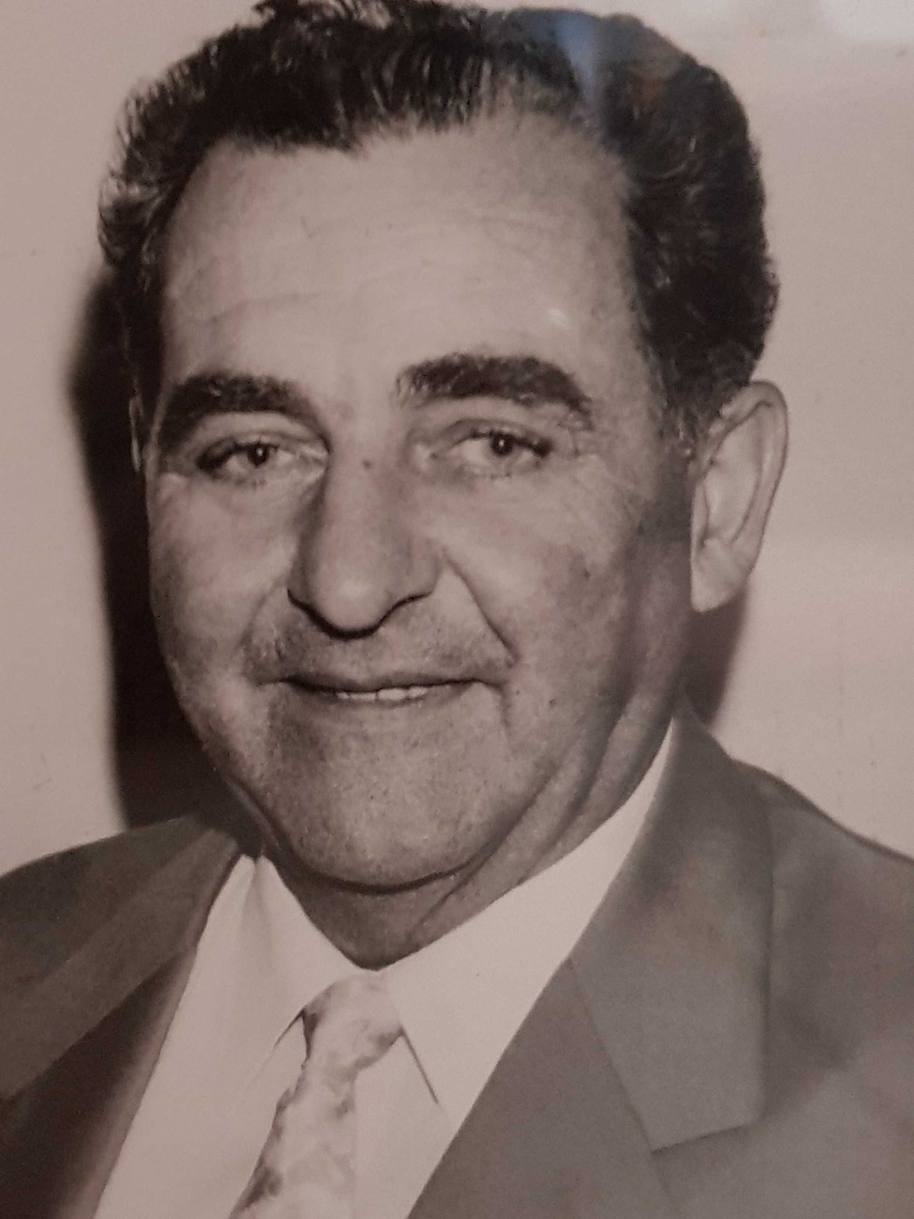
COLOMBO DANTE ANDRÉS
1992/94
ROSSLER OSCAR
1994/97
FRUGONI ZAVALA CARLOS
1999/2001

Slide 3
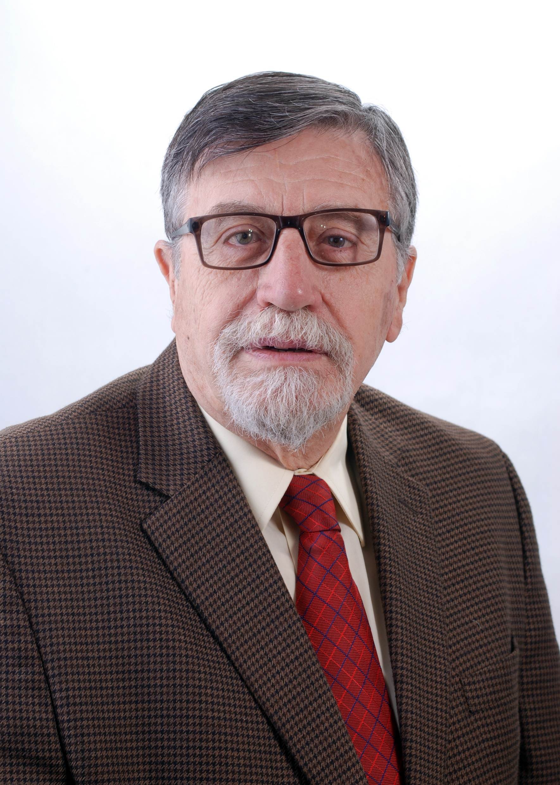
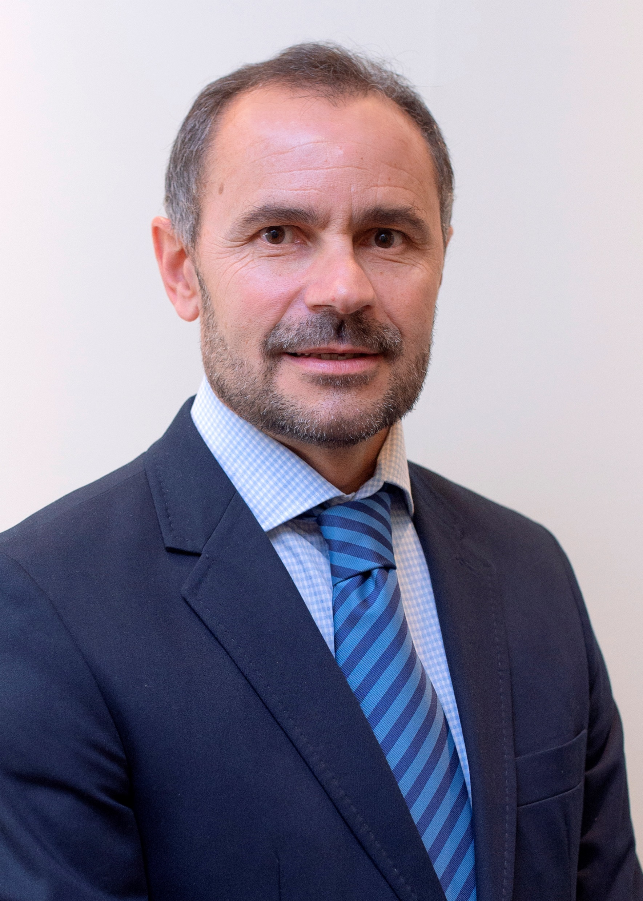
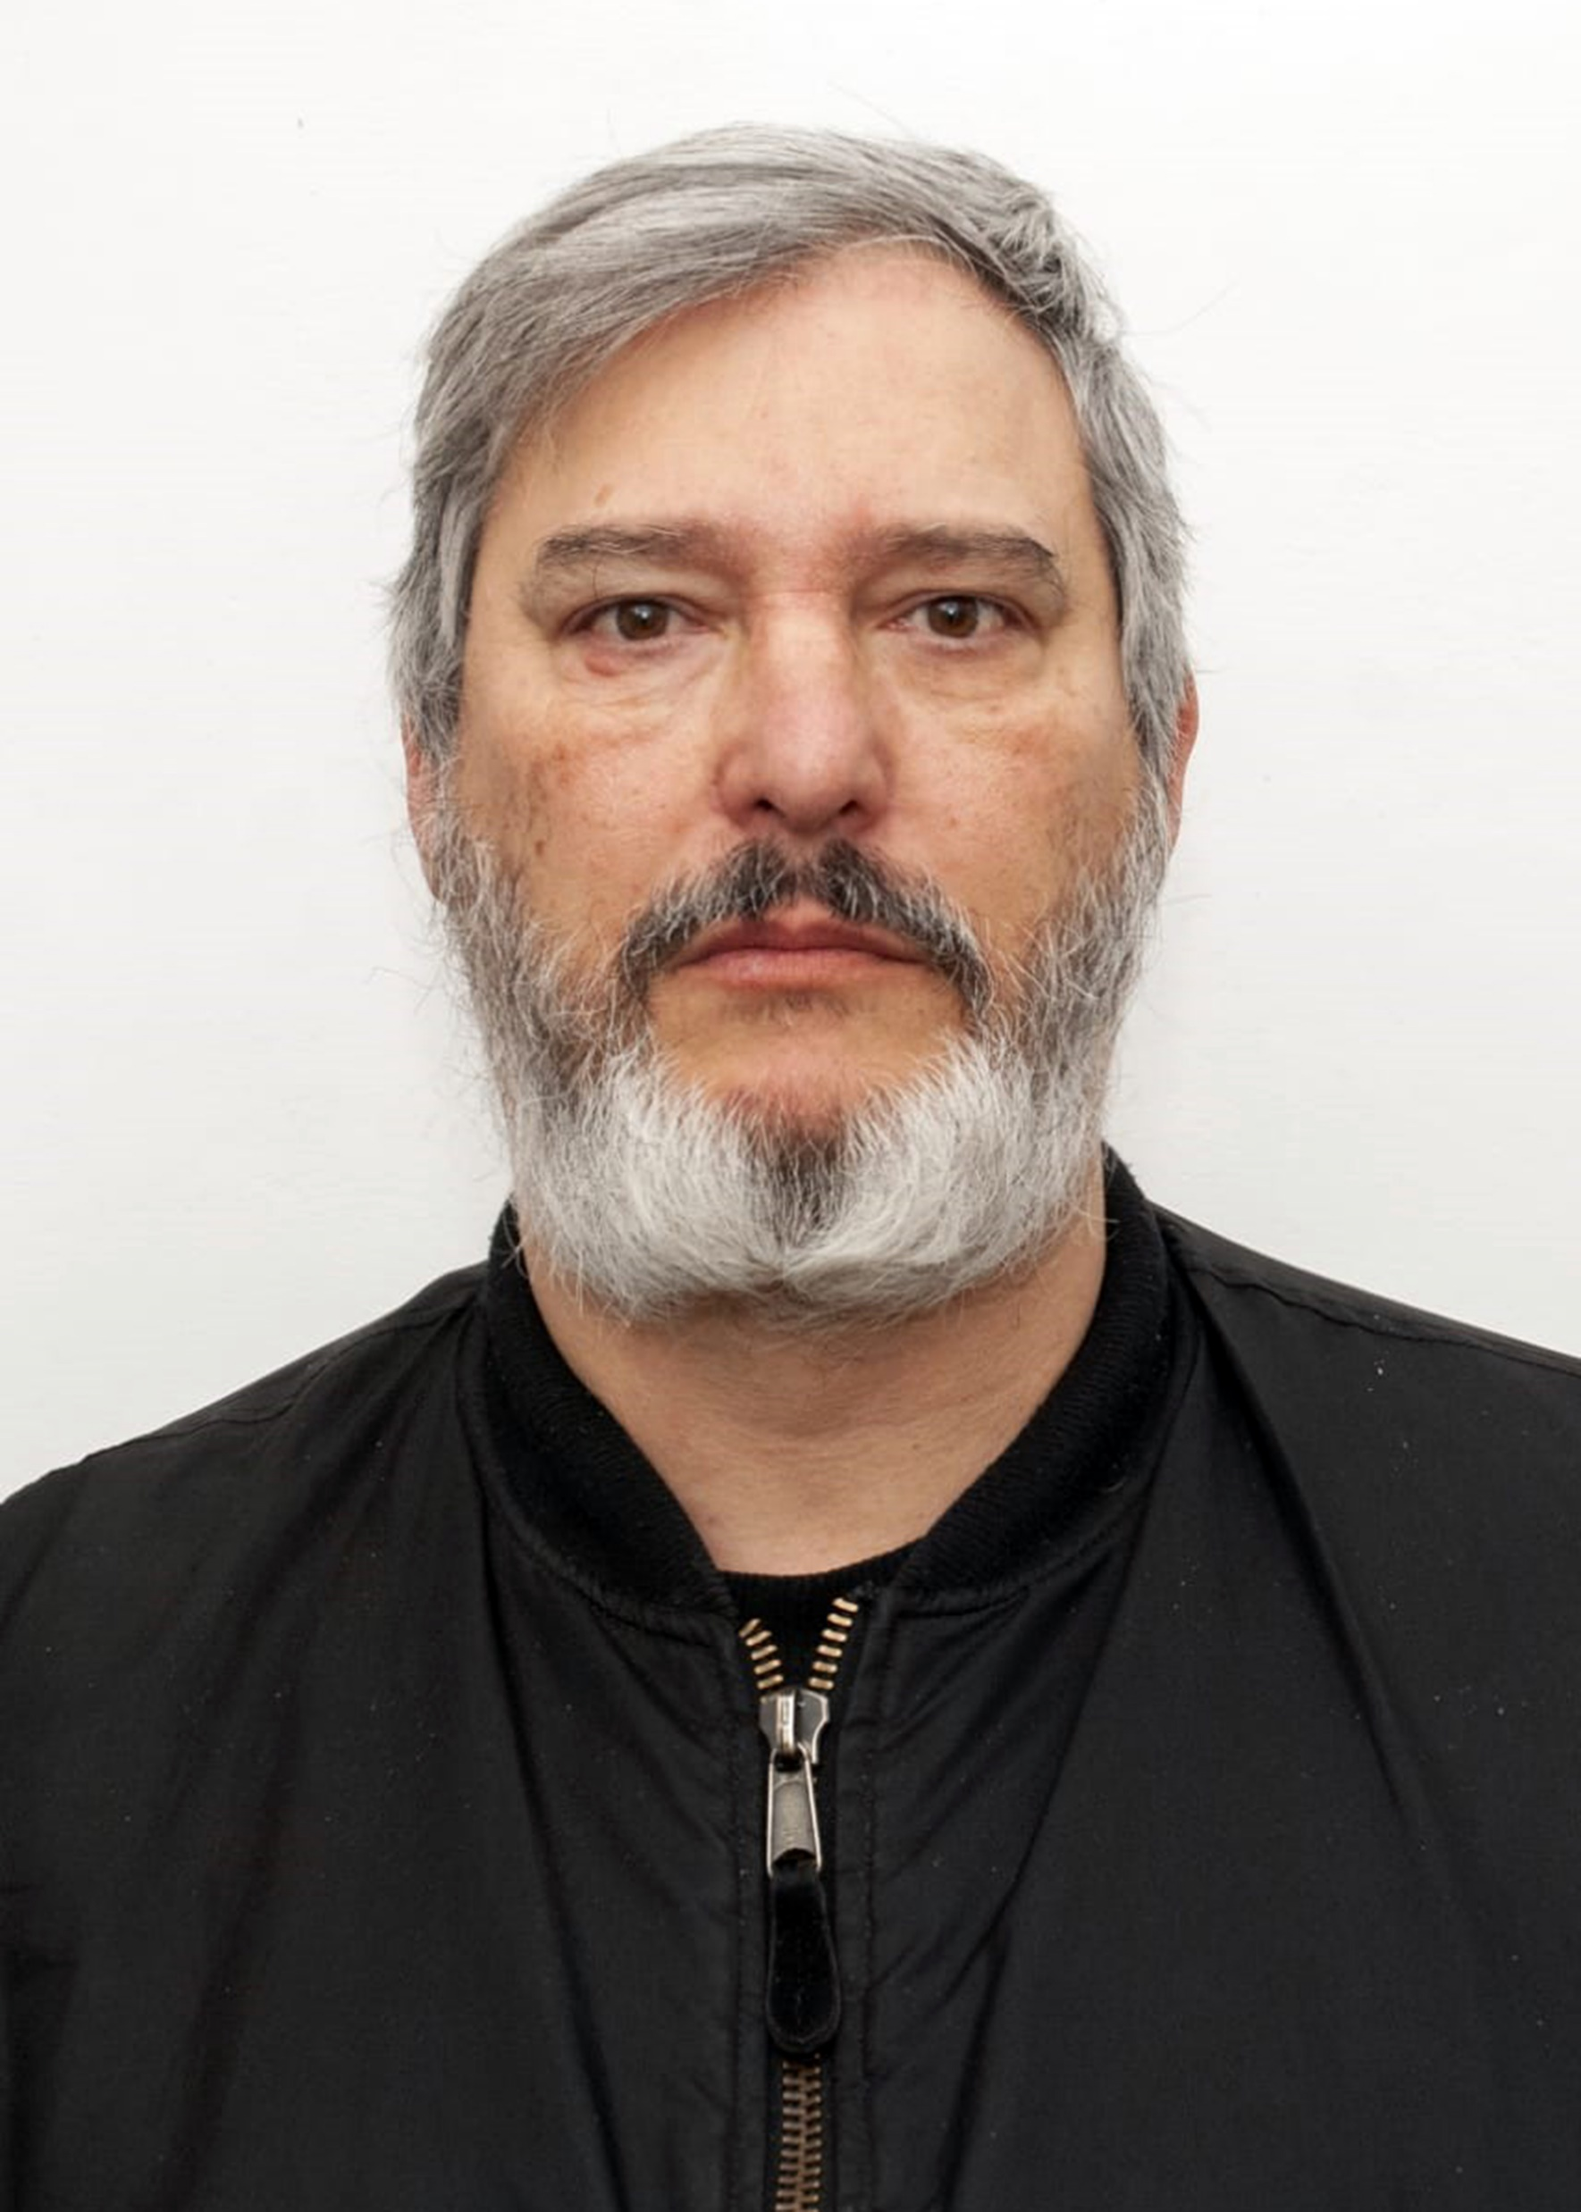
SOBRERO JORGE
2001/03 – 2009/11
PARRA OSCAR
2003/05
SIDONI JORGE
2005/09

Slide 4
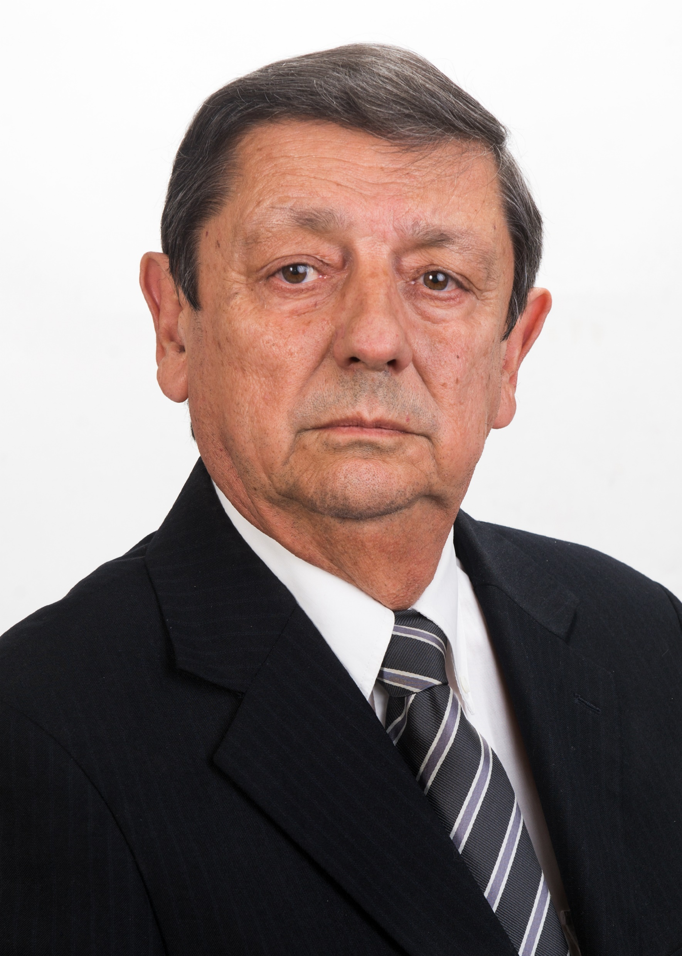
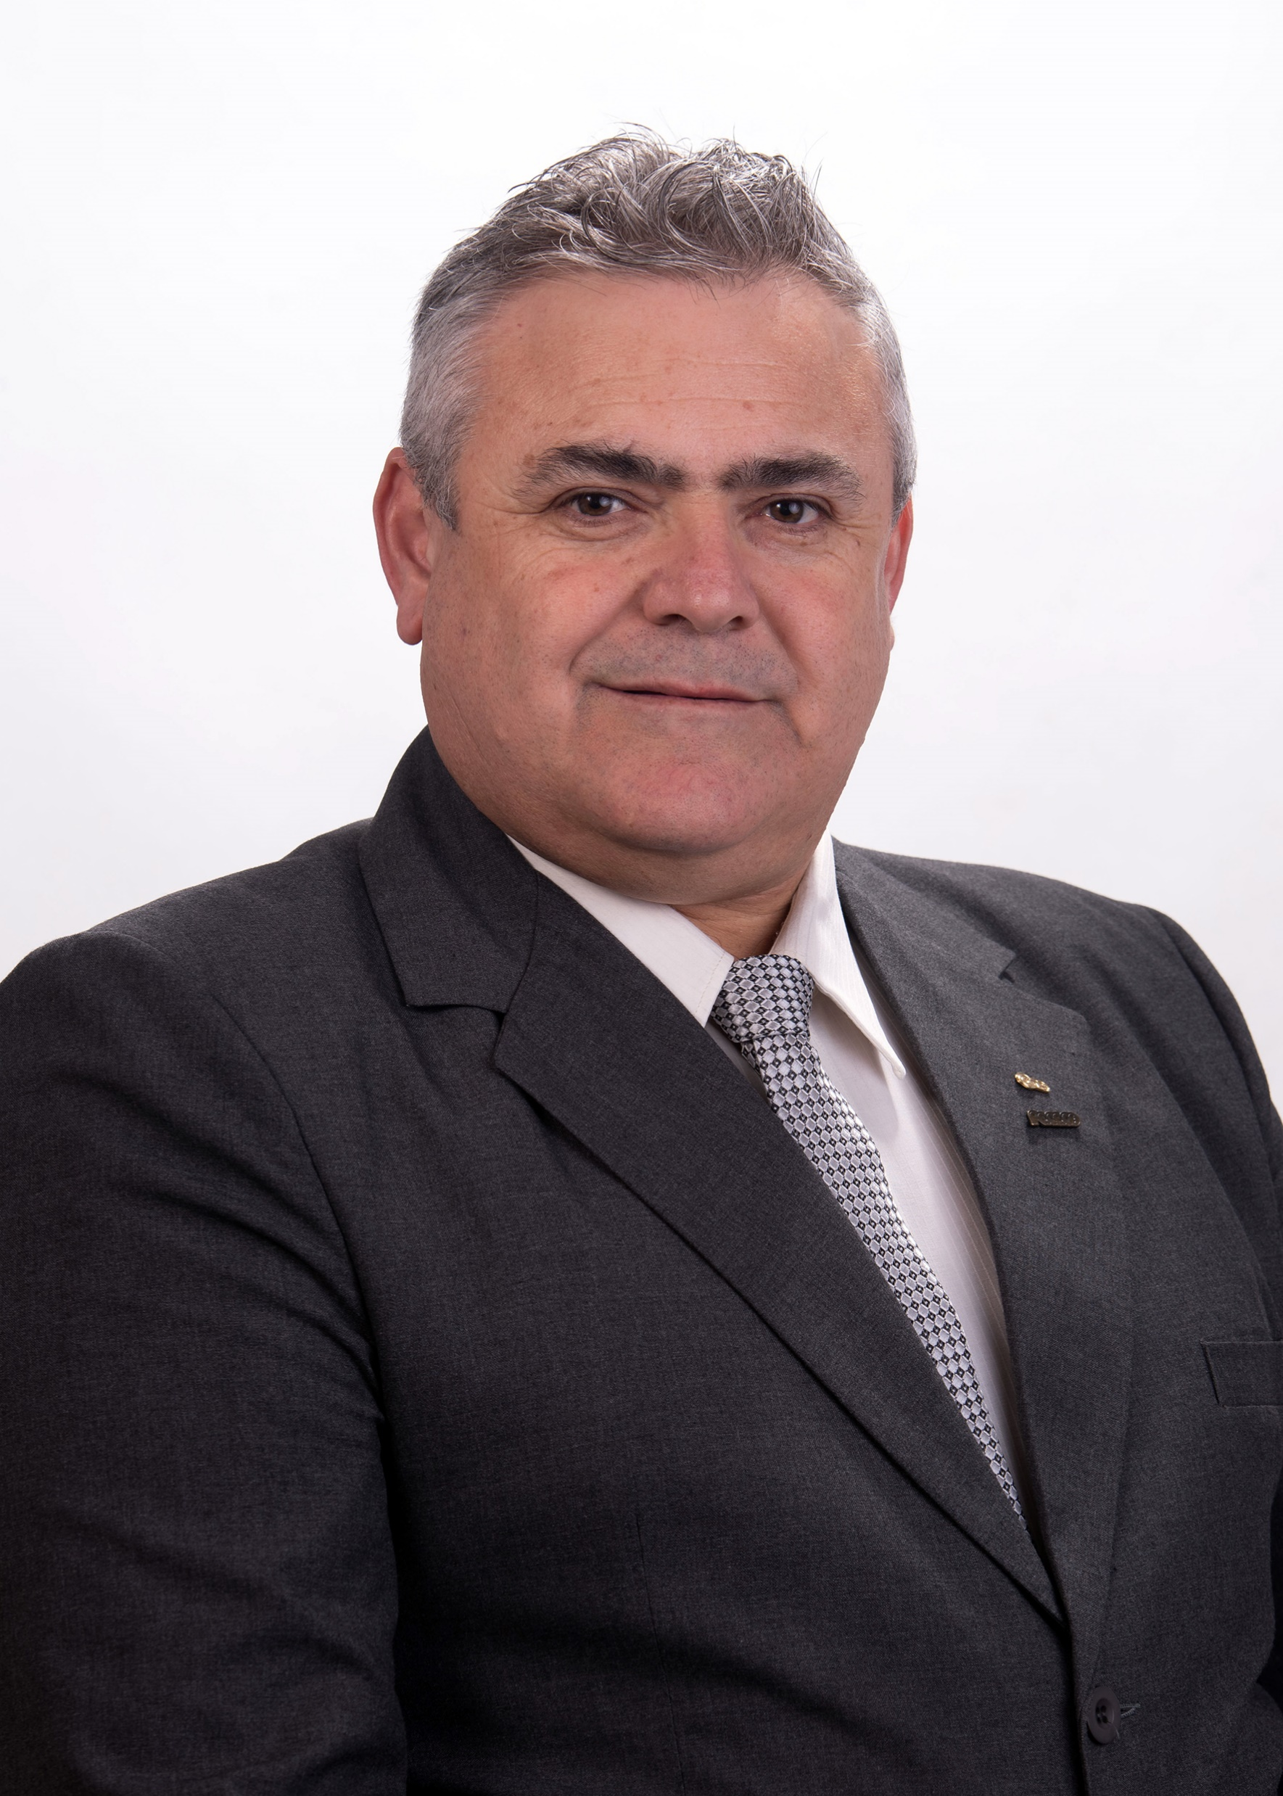
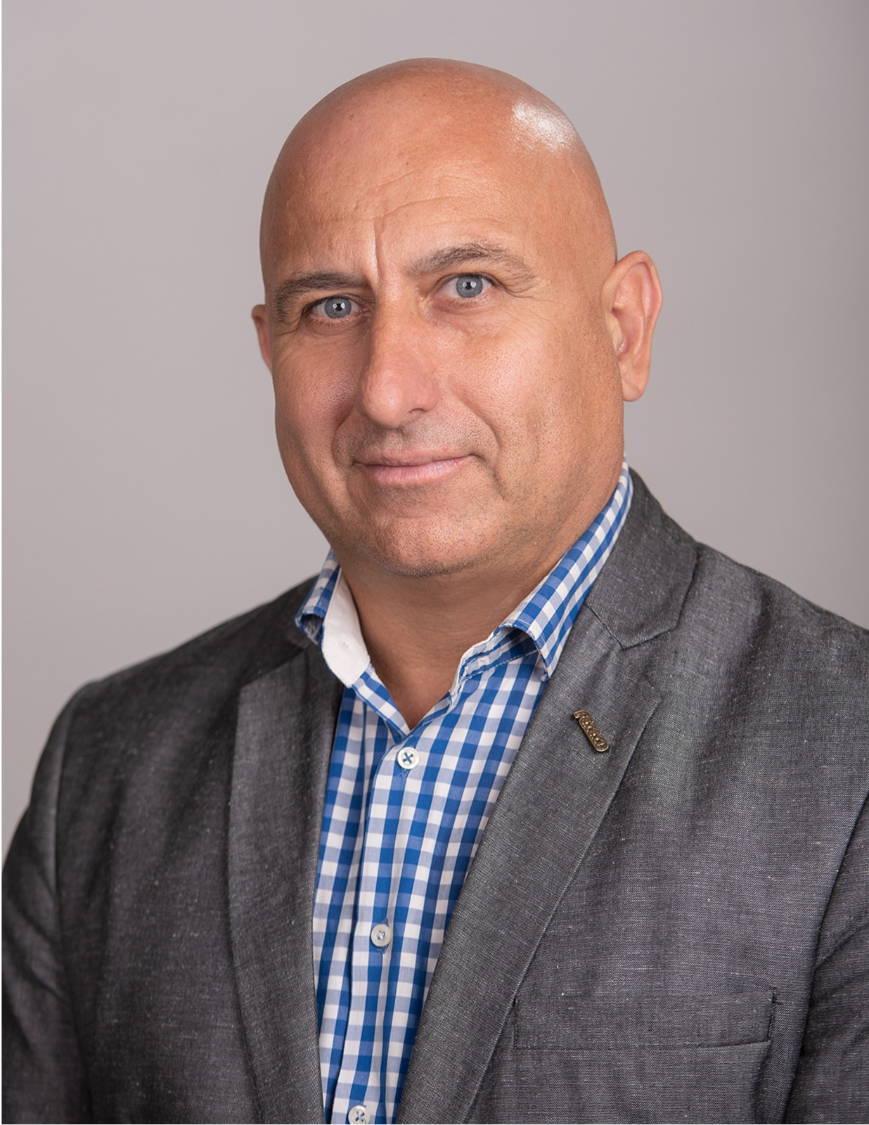
MINARDI CARLOS
2011/15
SCHUCK ADRIÁN
2015/19
TABORDA EDUARDO
2019/21 – 2021/23

